Slide 1
离散数学
葛春鹏
计算机学院408
gecp@nuaa.edu.cn

Slide 2
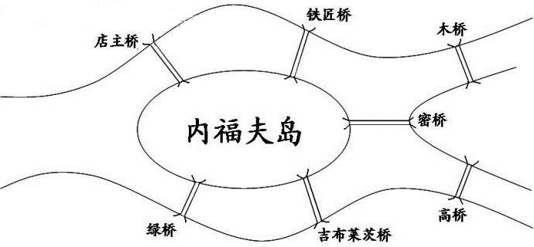
引 言
图论是离散数学的重要组成部分，是近代应用数学的重要分支。
人们常称1736年是图论历史元年，因为在这一年瑞士数学家欧拉（Euler）发表了图论的首篇论文——《哥尼斯堡七桥问题无解》，所以人们普遍认为欧拉是图论的创始人。
要求边不重复地一笔画出整个图

Slide 3
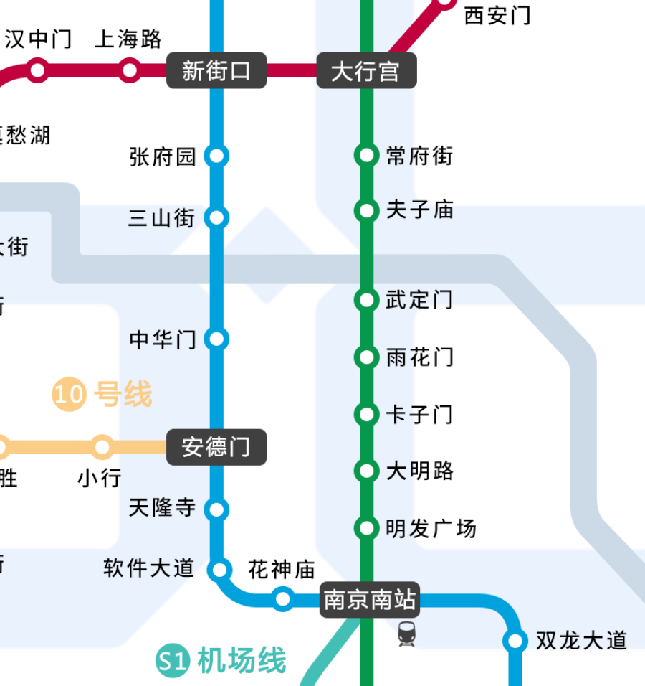
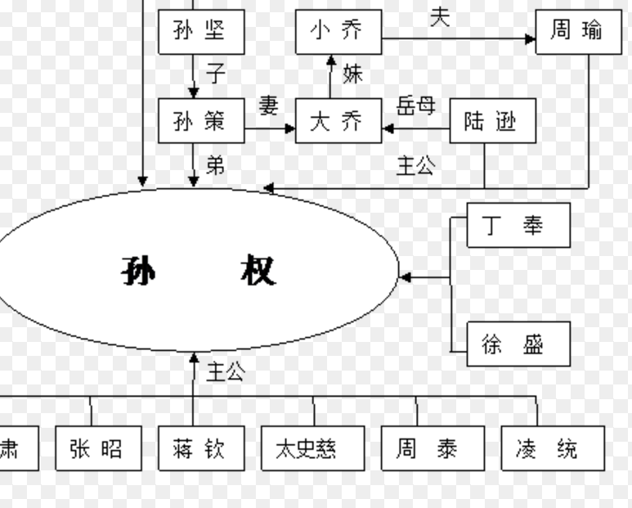
图的实例

Slide 4
近40年来，随着计算机科学的发展，图论更以惊人的速度向前发展。
作为描述事务之间关系的手段或称工具，目前，图论在许多领域，诸如，计算机科学、物理学、化学、运筹学、信息论、控制论、网络通讯、社会科学以及经济管理、军事、国防、工农业生产等方面都得到广泛的应用。
在计算机科学领域，如语言、算法、数据库、操作系统、人工智能、网络理论、开关理论等方面，图论扮演着重要的角色。

Slide 5
教学内容
第7,10章 图
第8章 欧拉图与哈密尔顿图
第9章 树
第11章 平面图
第12,13章 支配集、覆盖集、独立集、匹配与着色

Slide 6
第7,10章 图
图的基本概念
通路与回路
图的连通性
图的矩阵表示
图的运算

Slide 7
重温图的实例
G=(V，E)
V， V(G)：顶点集，描述元素
E， E(G) ：边集，描述顶点之间的关系

Slide 8
如果所有边无方向，G是无向图： {(v₁, v₂),……} 如果所有边有方向，G是有向图，可以用D表示： {<v₁, v₂>,……}，例如G为我从汉中路到新街口的路线图。
起点
终点

Slide 9
图的一些概念和规定 (P107)
若|V(G)|＝n，则称G为n阶图。
若|V(G)|与|E(G)|均为有限数，则称G为有限图。
若边集E(G)＝∅，则称G为零图，此时，又若G为n阶图，则称G为n阶零图，记作N_{n}，特别地，称N₁为平凡图。

Slide 10
标定图与非标定图、基图 (P108)
将图的集合定义转化成图形表示之后，常用e_{k}表示无向边(v_{i},v_{j})（或有向边<v_{i},v_{j}>），并称顶点或边用字母标定的图为标定图，否则称为非标定图。
将有向图各有向边均改成无向边后的无向图称为原有向图的基图。
a
v₁
e2
e1
b
c
v₃
v₂

Slide 11
关联与关联次数、环、孤立点
设G＝(V,E)为无向图，e_{k}＝(v_{i},v_{j})∈E，
则v_{i},v_{j}为e_{k}的端点，e_{k}与v_{i}或e_{k}与v_{j}是彼此相关联的， v_{i}与v_{j}是相邻的。
若v_{i}≠v_{j}，则称e_{k}与v_{i}或e_{k}与v_{j}的关联次数为1。
若v_{i}＝v_{j} ，则称e_{k}与v_{i}的关联次数为2 ，并称e_{k}为环。无边关联的顶点均称为孤立点。
v₁
v₄
e2
e1
v₃
e3
v₂
Notes:
边与点的关系

Slide 12
相邻与邻接
设无向图G＝<V，E>，v_{i}，v_{j}∈V，e_{k}，e_{l}∈E,
若e_{k}与e_{l}至少有一个公共端点，则称e_{k}与e_{l}是相邻的
设有向图D＝<V，E>，v_{i}，v_{j}∈V。若∃e_{t}∈E，使得e_{t}＝<v_{i}，v_{j}>，则称v_{i}为e_{t}的始点，v_{j}为e_{t}的终点
v₄
e2
e1
v₃
e3
v₂

Slide 13
邻域
设无向图G＝<V，E>，∀v∈V，
称{u|u∈V∧(u,v)∈E∧u≠v}为v的邻域， 记做N_{G}(v)或N(v)。
a
b
c
N(a)={b,c}

Slide 14
邻域
设有向图D＝<V，E>，∀v∈V，
称{u|u∈V∧<v,u>∈E∧u≠v}为v的后继元集，记做Г⁺_{D}(v)。
称{u|u∈V∧<u,v>∈E∧u≠v}为v的先驱元集，记做Г⁻_{D}(v)。
称Г⁺_{D}(v)∪Г⁻_{D}(v)为v的邻域，记做N_{D}(v)。
a
e₁
N⁺(a)={b,c} N⁻(a)=∅
e₂
b
c

Slide 15
简单图与多重图
定义(P109,定义7.5)在无向图中，关联一对顶点的无向边如果多于1条，则称这些边为平行边，平行边的条数称为重数。
在有向图中，关联一对顶点的有向边如果多于1条，并且这些边的始点和终点相同(也就是它们的方向相同)，则称这些边为平行边。
含平行边的图称为多重图。
既不含平行边也不含环的图称为简单图。

Slide 16
a
e₄
a
e₁
e₁
e₂
e₂
e₃
b
c
b
c

Slide 17
顶点的度数
定义(P109,定义7.6)设G＝<V,E>为一无向图，∀v∈V，称v作为边的端点次数之和为v的度数，简称为度，记做 d_{G}(v)或d(v)。
设D＝<V，E>为有向图，∀v∈V，
称v作为边的始点次数之和为v的出度，记做d⁺_{D}(v)，简记作d⁺(v)。
称v作为边的终点次数之和为v的入度，记做d ⁻_{D}(v)，简记作d⁻(v)。
称d⁺(v)+d⁻(v)为v的度数，记做d(v)。

Slide 18
a
e₄
a
e₁
e₁
e₂
e₂
e₃
b
c
b
c

Slide 19
图的度数的相关概念 (P110)
在无向图G中，
最大度 △(G)＝max{d(v)|v∈V(G)}
最小度 δ(G)＝min{d(v)|v∈V(G)}
在有向图D中，
最大出度△⁺(D)＝max{d⁺(v)|v∈V(D)}
最小出度δ⁺(D)＝min{d⁺(v)|v∈V(D)}
最大入度△⁻(D)＝max{d⁻(v)|v∈V(D)}
最小入度δ⁻(D)＝min{d⁻(v)|v∈V(D)}
Notes:
delta

Slide 20
图的度数的相关概念
称度数为1的顶点为悬挂顶点，与它关联的边称为悬挂边。度为偶数(奇数)的顶点称为偶度(奇度)顶点。
a
e₁
e₂
b
c

Slide 21
握手定理
计算以下各图中顶点度之和。
a
a
a
b
b
c
c
b
2 4 6
注：遇到环要加2。
每个边必有两个端点，提供2度

Slide 22
握手定理
定理 (P110,定理7.1)设G＝<V,E>为任意无向图，V＝{v₁,v₂,…,v_{n}}，|E|＝m，则
定理 (P110,定理7.2) 设D＝<V,E>为任意有向图，V＝{v₁,v₂,…,v_{n}}，|E|＝m，则

Slide 23
握手定理
a
e₁
e₂
奇度点为2个。
b
c
a
b
e
c
奇度点为4个。
K₄
d
推论：奇度点（度数为奇数）有偶数个。

Slide 24
度数列 (P110)
设G＝<V,E>为一个n阶无向图，V＝{v₁,v₂,…,v_{n}}，称d(v₁)，d(v₂)，…，d(v_{n})为G的度数列。
对于顶点标定的无向图，它的度数列是唯一的。
反之，对于给定的非负整数列d＝{d₁,d₂,…,d_{n}}，若存在V＝{v₁,v₂,…,v_{n}}为顶点集的n阶无向图G，使得d(v_{i})＝d_{i}，则称d是可图化的。
特别地，若所得图是简单图，则称d是可简单图化的。

Slide 25
可图化的充要条件
定理(P110,定理7.3) 证明
设非负整数列d＝(d₁，d₂，…，d_{n})，则d是可图化的当且仅当

Slide 26
可图化的充要条件
定理(P112,定理7.5) 设非负整数列d＝(d₁，d₂，…，d_{n})，且n-1≥d₁≥d₂…≥d_{n}≥0,则d是可简单图化的当且仅当
d’＝(d₂-1，d₃-1,…,d_{d1+1}-1，d_{d1+2}, …, d_{n})可简单图化 且
例 判断下列各非负整数列哪些是可图化的？哪些是可简单图化的？
(5,5,4,4,2,2)
(4,4,3,3,2,2)

Slide 27
同构(isomorphic)
1
a
4
2
3
b
c
d
G’
G

Slide 28
图的同构
定义(P113,定义7.7)设G₁=<V₁,E₁>, G₂=<V₂,E₂>为两个无向图(有向图), 若存在双射函数 f: V₁→V₂, 使得对于任意的v_{i},v_{j}∈V₁, (v_{i},v_{j})∈E₁ (<v_{i},v_{j}>∈E₁) 当且仅当
(f(v_{i}), f(v_{j}))∈E₂ (<f(v_{i}), f(v_{j})>∈E₂)
并且 (v_{i},v_{j}) (<v_{i},v_{j}>) 与 (f(v_{i}),f(v_{j})) (<f(v_{i}),f(v_{j})>)的重数相同，则称G₁与G₂是同构的，记作G₁≅G₂.

Slide 29
同构
G与G’是否同构？
a
a
d
e
b
c
d
e
c
f
f
b
G
G’

Slide 30
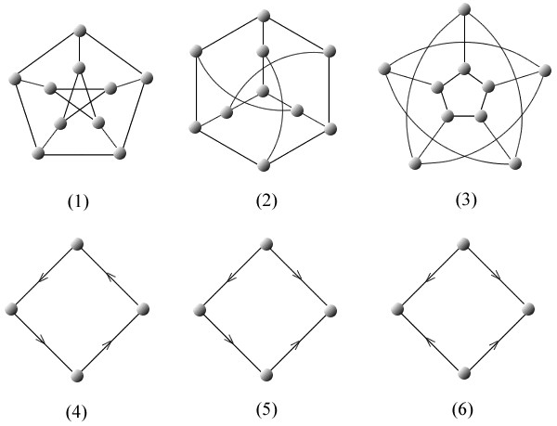
彼得森(Petersen)图

Slide 31
图的同构(续)
几点说明：
图之间的同构关系具有自反性、对称性和传递性.
能找到多条同构的必要条件, 但它们都不是充分条件:
① 边数相同，顶点数相同
② 度数列相同(不计度数的顺序)
③ 对应顶点的关联集及邻域的元素个数相同，等等
若破坏必要条件，则两图不同构
至今没有找到判断两个图同构的多项式时间算法

Slide 32
完全图
定义7.8(P114) 设G为n阶无向简单图，若G中每个顶点均与其余的n-1个顶点相邻，则称G为n阶无向完全图，简称n阶完全图，记做K_{n}(n≥1)。
设D为n阶有向简单图，若D中每个顶点都邻接到其余的n-1个顶点，又邻接于其余的n-1个顶点，则称D是n阶有向完全图。
设D为n阶有向简单图，若D的基图为n阶无向完全图K_{n}，则称D是n阶竞赛图。

Slide 33
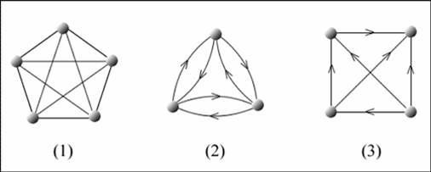
完全图举例
K₅
3阶有向完全图
4阶竞赛图
n阶无向完全图的边数为：
n阶有向完全图的边数为：
n阶竞赛图的边数为：

Slide 34
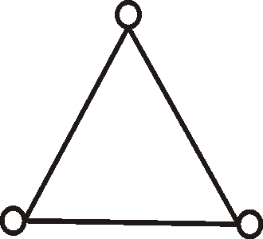
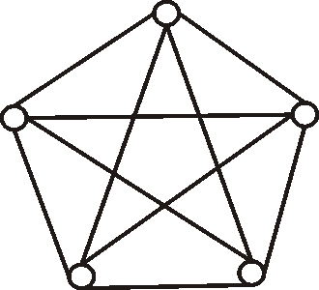
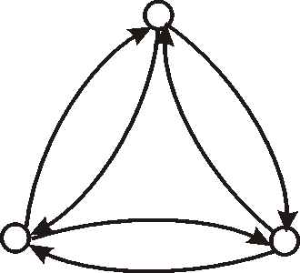
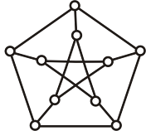
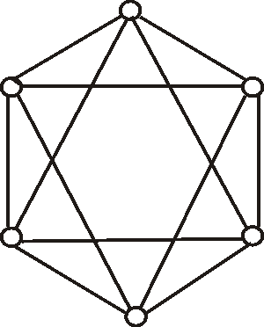

正则图
定义(P114,定义7.9) 设G为n阶无向简单图，若v∈V(G)，均有d(v)＝k，则称G为k-正则图。
K₃
K₅
3阶有向完全图
2正则图
3正则图
彼得森图
4正则图

Slide 35
二部图
定义 (P114定义7.10)设G＝<V,E>为一个无向图，若能将V划分成V₁和V₂(V₁∪V₂＝V,V₁∩V₂＝∅)，使得G中的每条边的两个端点都是一个属于V₁，另一个属于V₂，则称G为二部图（或称二分图，偶图等），称V₁和V₂为互补顶点子集。
常将二部图G记为<V₁,V₂,E>。
若G是简单二部图，V₁中每个顶点均与V₂中所有顶点相邻，则称G为完全二部图，记为K_{r,s}，其中r＝|V₁|，s＝|V₂|。

Slide 36
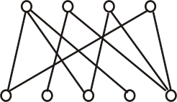
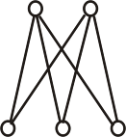
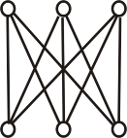
二部图
判断下图是否为（完全）二分图？
K₂₃
K₃₃

Slide 37
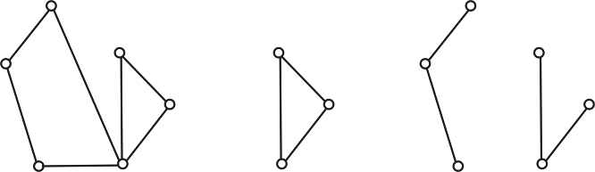
子图
定义 (P116定义7.11)设G＝<V,E>，G′＝<V ′,E′>为两个图(同为无向图或同为有向图)，若V ′⊆V且E ′⊆E，则称G′是G的子图，G为G ′的母图，记作G ′⊆G。
若V ′＝V，则称G ′为G的生成子图。
a
a
e₁
f
f
e₁
f
b
e₂
b
e₆
e₆
e₃
e₅
e
e₅
e
e₃
e₅
e
e₇
e₇
e₇
c
e₄
d
d
c
d
(1)
(2)
(3)
(1),(2),(3)是(1)的子图, (2),(3)是真子图, (1)是母图.
(1),(3)是(1)的生成子图.

Slide 38
子图
设G＝<V,E>为一图，V₁⊂V且V₁≠∅，称以V₁为顶点集，以G中两个端点都在V₁中的边组成边集E₁的图为G的V₁导出的子图，记作G[V₁]。
设E₁⊂E且E₁≠∅，称以E₁为边集，以E₁中边关联的顶点为顶点集V₁的图为G的E₁导出的子图，记作G[E₁]。
a
a
e₁
f
f
e₁
f
b
e₂
b
e₆
e₆
e₃
e₅
e
e₅
e
e₃
e₅
e
e₇
e₇
e₇
c
e₄
d
d
c
d
(1)
(2)
(3)
(2)是{d,e,f }的导出子图, 也是{e₅, e₆, e₇}导出子图.
(3)是{e₁, e₃, e₅, e₇}的导出子图

Slide 39
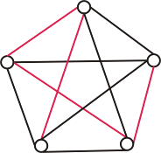
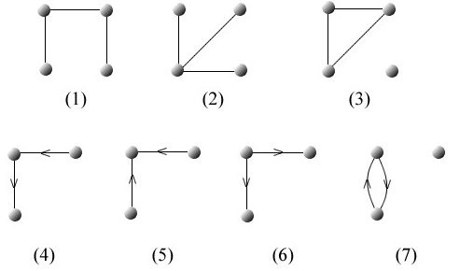
定义
定义 (P116定义7.12)设G＝<V,E>为n阶无向简单图，以V为顶点集，以所有使G成为完全图K_{n}的添加边组成的集合为边集的图，称为G的补图，记作G。
若图G≌G，则称为G是自补图。
(1)为自补图
(2)和(3)互为补图

Slide 40
定义
定义 (P117定义7.13)设G＝<V,E>为无向图。
(1) G-e： 设e∈E，用G-e表示从G中去掉边e，称为 删除e。
设E ′⊂E，用G-E ′表示从G中删除E ′中所有的边，称为删除E ′。
(2) G-v：设v∈V，用G-v表示从G中去掉v及所关联的一切边，称为删除顶点v。
设V ′⊂V，用G-V ′表示从G中删除V ′中所有顶点，称为删除V ′。

Slide 41
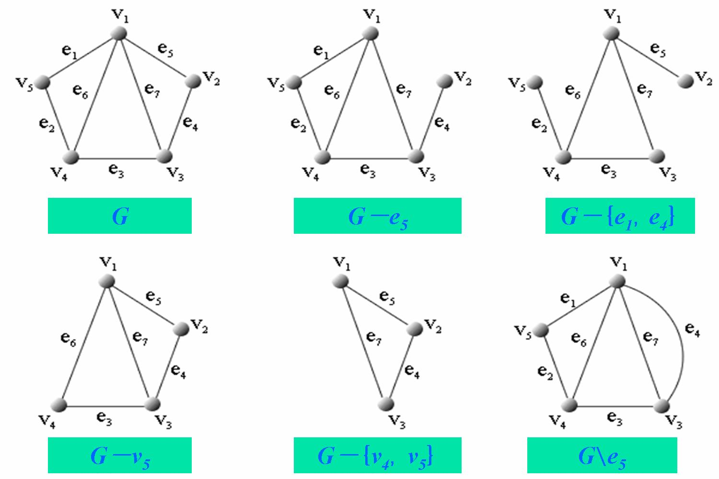
定义
定义 设G＝<V,E>为无向图。
(3) G\e：设边e＝(u,v)∈E，用G\e表示从G中删除e后，将e的两个端点u,v用一个新的顶点w(或用u或v充当w)代替，使w关联除e外u,v关联的所有边，称为边e的收缩。
(4)G+e:设u,v∈V(u,v可能相邻，也可能不相邻)，用G∪(u,v)(或G+(u,v))表示在u,v之间加一条边(u,v)，称为加新边。

Slide 42
举例

Slide 43
举例(2)
Petersen图及其一种收缩图

Slide 44
通路与回路
定义 (P119定义7.18)设G为无向图，G中顶点与边的交替序列Г＝v_{i0}e_{j1}v_{i1}e_{j2}v_{i2}…e_{ji}v_{il}称为v_{i0}到v_{il}的通路，其中，v_{ir-1},v_{ir}为e_{jr}的端点，v_{i0}，v_{il}分别称为Г的始点与终点，Г中边的条数称为它的长度。
若v_{i0}＝v_{il}，则称通路为回路。
若Г的所有边各异，则称Г为简单通(回)路，
若Г的所有顶点(除v_{i0}与v_{ij}可能相同外)各异，则称Г为初级通(回)路或路径(圈)，
将长度为奇数的圈称为奇圈，长度为偶数的圈称为偶圈。

Slide 45
通路与回路
初级通路一定是简单通路，反之不一定。
e₄
a
e₁
e₂
e₃
b
c
e₃ e₁ e₂是简单通路但不是初级通路

Slide 46
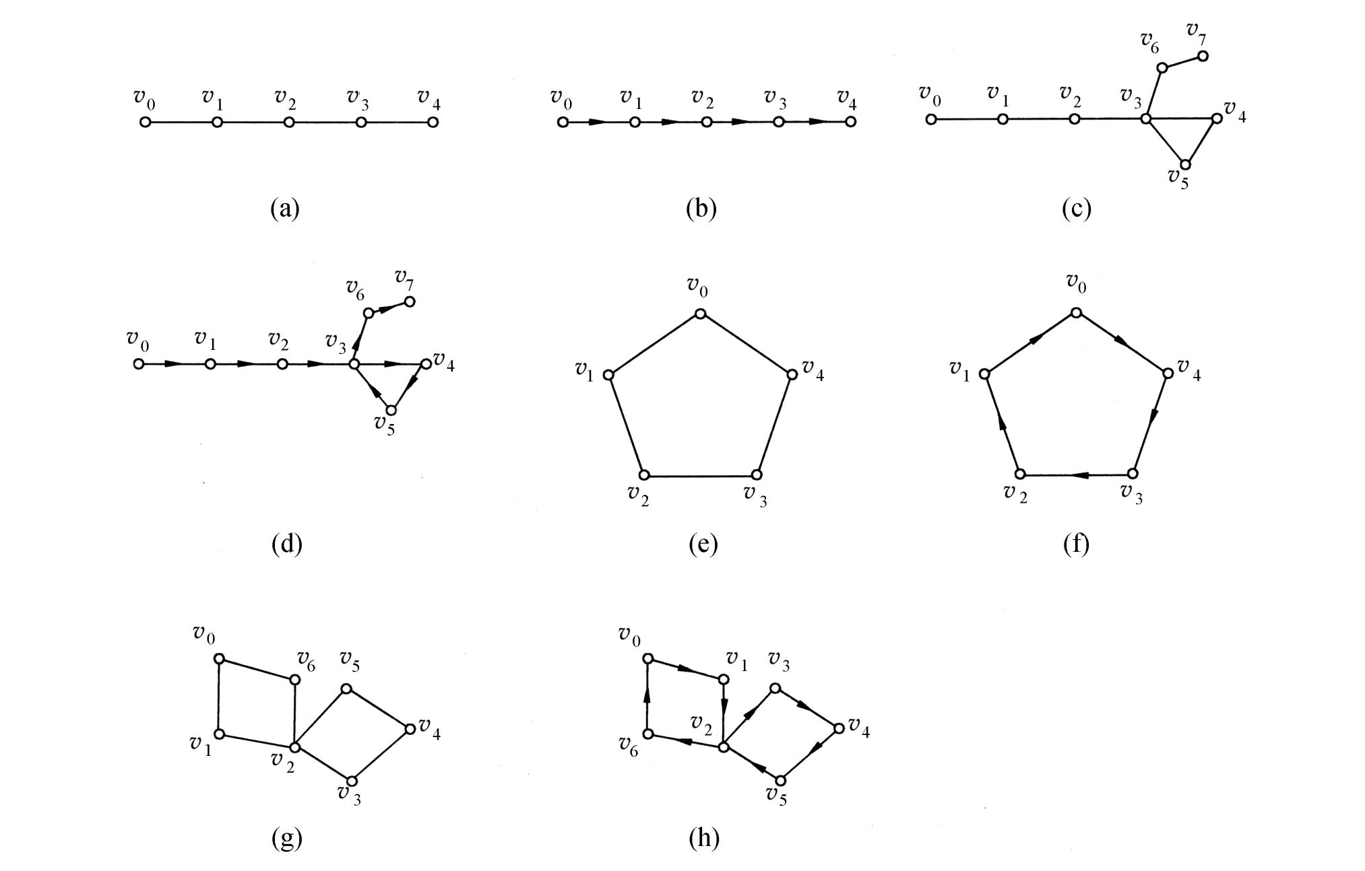
通路与回路实例

Slide 47
关于通路与回路的说明
在有向图中，通路、回路及分类的定义与无向图中非常相似，只是要注意有向边方向的一致性。
c
a
e₂
e₃
e₁
d
b
abcd不是通路，dcba是通路

Slide 48
关于通路与回路的说明(续)
说明:
表示方法
① 用顶点和边的交替序列(定义), 如Γ=v₀e₁v₁e₂…e_{l}v_{l}
② 用边的序列, 如Γ=e₁e₂…e_{l}
③ 简单图中, 用顶点的序列, 如Γ=v₀v₁…v_{l}
④ 非简单图中,可用混合表示法,如Γ=v₀v₁e₂v₂e₅v₃v₄v₅
环是长度为1的圈, 两条平行边构成长度为2的圈.
在无向简单图中, 所有圈的长度≥3; 在有向简单图中, 所有圈的长度≥2.

Slide 49
通路与回路
定理 (P120定理7.6)在n阶图G中，若从顶点v_{i}到v_{j}（v_{i}≠v_{j}）存在通路，则从v_{i}到v_{j}存在长度小于或等于n-1的通路。
e₄
a
e₁
e₂
e₃
b
c

Slide 50
扩大路径法
极大路径：始点与终点都不与路径外其它顶点相邻的路径.
极大路径法：用构造极大路径证明命题的方法.
例. 设G为n(n≥3)阶无向简单图，δ(G) ≥2，证明G中存在长度大于等于3的圈.

Slide 51
无向图的连通性
定义(P121定义7.20) 设无向图G＝<V,E>，u,v∈V，若u,v之间存在通路，则称u,v是连通的，记作u～v。
∀v∈V，规定v～v。
无向图中顶点之间的连通关系
～＝{（u,v）| u,v∈V且u与v之间有通路}
是自反的、对称的、传递的，因而～是V上的等价关系。

Slide 52
连通图与连通分支
定义 (P122定义7.21)若无向图G是平凡图或G中任何两个顶点都是连通的，则称G为连通图，否则称G是非连通图或分离图。
定义 (P122定义7.22)设无向图G＝<V,E>，V关于顶点之间的连通关系～的商集V/～＝{V₁,V₂,…,V_{k}}，V_{i}为等价类，称导出子图G[V_{i}](i＝1,2,…,k)为G的连通分支，连通分支数k常记为p(G)。
连通分支也可定义为:极大连通子图。

Slide 53
a
a
c
b
c
b
G2
G1

Slide 54
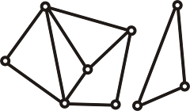
无向图中顶点之间的短程线及距离
定义 (P122定义7.23)设u,v为无向图G中任意两个顶点，若u～v，称u,v之间长度最短的通路为u,v之间的短程线，短程线的长度称为u,v之间的距离，记作d(u,v)。
当u,v不连通时，规定d(u,v)＝∞。
距离有以下性质：
(1)d(u,v)≥0，u＝v时，等号成立。
(2)具有对称性，d(u,v)＝d(v,u)。
(3)满足三角不等式： ∀u,v,w∈V(G)，则
d(u,v)+d(v,w)≥d(u,w)
a
g
f
b
d
a与e之间的短程线:ace,afe. d(a,e)=2, d(a,h)=∞
i
c
e
h

Slide 55
二部图的判定定理
定理7.8 一个无向图G＝<V,E>是二部图当且仅当G中无奇圈（或奇数长度的回路）。
必要性：设G=<V₁,V₂,E>是二部图, 每条边只能从V₁到V₂, 或从V₂到V₁, 故任何回路必为偶长度.
充分性：不妨设G至少有一条边且连通. 取任一顶点u, 令
V₁={v | v∈V ∧ d(v,u)为偶数}, V₂={v | v∈V ∧ d(v,u)为奇数}
则V₁∪V₂=V, V₁∩V₂=∅. 先证V₁中任意两点不相邻. 假设存在s,t∈V₁, e=(s,t)∈E. 设Γ₁, Γ₂分别是u到s,t的短程线, 则Γ₁∪e∪Γ₂是一条回路, 其长度为奇数, 与假设矛盾. 同理可证V₂中任意两点不相邻.
定理7.9 设G是n阶无向连通图，则G的边数 m≥n-1。
学生练习，使用归纳法证明

Slide 57
实例
例1 某中学有3个课外活动小组:数学组, 计算机组和生物
组. 有赵,钱,孙,李,周5名学生, 问分别在下述3种情况下, 能
否选出3人各任一个组的组长?
(1) 赵, 钱为数学组成员, 赵,孙,李为计算机组成员, 孙,李,
周为生物组成员.
(2) 赵为数学组成员, 钱,孙,李为计算机组成员, 钱,孙,李,周
为生物组成员.
(3) 赵为数学组和计算机组成员, 钱,孙,李,周为生物组成员.

Slide 58
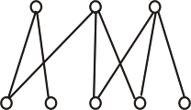
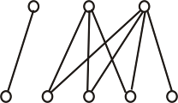
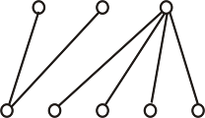
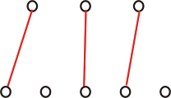
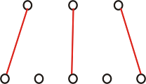
实例(续)
解
数
计
生
数
计
生
数
计
生
赵
钱
孙
李
周
赵
钱
孙
李
周
赵
钱
孙
李
周
(1)
(2)
(3)
(1),(2)有多种方案, (3) 不可能

Slide 59
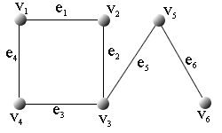
无向图的点割集
定义7.25 (P123) 设无向图G＝<V,E>，若存在V ′⊂V，且V ′≠∅，使得p(G-V ′)>p(G)，而对于任意的V ′′⊂V ′，均有p(G-V ′′)＝p(G)，则称V ′是G的点割集。
若V ′是单元集，即V ′＝{v}，则称v为割点。
{v₂,v₄},{v₃},{v₅}都是点割集
v₃,v₅都是割点
v₁与v₆不在任何割集中。

Slide 60
无向图的边割集
定义 (P123定义7.26)设无向图G＝<V,E>，若存在E ′⊆E，且E ′≠∅，使得p(G-E ′)>p(G)，而对于任意的E ′′⊂E′，均有p(G-E ′′)＝p(G)，则称E′是G的边割集，或简称为割集。
若E ′是单元集，即E ′＝{e}，则称e为割边或桥。
{e₆},{e₅},{e₂,e₃},{e₁,e₂},{e₃,e₄},{e₁,e₄},{e₁,e₃},{e₂,e₄}都是割集，
e₆,e₅是桥。

Slide 61
有向图的连通性
定义7.30 设D＝<V,E>为一个有向图。v_{i},v_{j}∈V，若从v_{i}到v_{j}存在通路，则称v_{i}可达v_{j}，记作v_{i}→v_{j}，
规定v_{i}总是可达自身的，即v_{i}→v_{i}。
若v_{i}→v_{j}且v_{j}→v_{i}，则称v_{i}与v_{j}是相互可达的，记作v_{i} ↔ v_{j}。
规定v_{i}↔v_{i}。

Slide 62
有向图的连通性
定义(P129定义7.31) 设D＝<V,E>为有向图，v_{i},v_{j}∈V，若v_{i}→v_{j}，称v_{i}到v_{j}长度最短的通路为v_{i}到v_{j}的短程线，短程线的长度为v_{i}到v_{j}的距离，记作d <v_{i},v_{j}>。

Slide 63
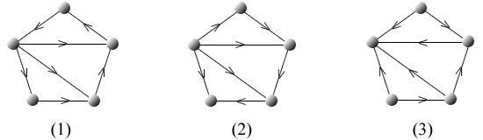
连通图
定义 (P129定义7.30)设D＝<V,E>为一个有向图。若D的基图是连通图，则称D是弱连通图，简称为连通图。若v_{i},v_{j}∈V，v_{i}→v_{j}与v_{j}→v_{i}至少成立其一，则称D是单向连通图。
若均有v_{i} ↔ v_{j}，则称D是强连通图。
强连通图
单向连通图
弱连通图

Slide 64
强连通图与单向连通图的判定定理
定理7.21 设有向图D＝<V,E>，V＝{v₁,v₂,…,v_{n}}。
D是强连通图当且仅当D中存在经过每个顶点至少一次的回路。
定理7.22 设有向图D＝<V,E>，V＝{v₁,v₂,…,v_{n}}。
D是单向连通图当且仅当D中存在经过每个顶点至少一次的通路。

Slide 65
作业
第七章：1，2，4，6，7，25
DiscreteMath16@126.com
DiscreteMath

